Slide 1
Министерство просвещения и воспитания Ульяновской области
Департамент по надзору и контролю в сфере образования
Мониторинг качества образовательных результатов
в рамках федерального государственного
контроля качества образования
Черемных Анна Владимировна,
начальник отдела государственного надзора (контроля) в сфере образования
26 марта 2021 г.

Slide 2
Данные мониторинга качества образования - основа формирования ежегодного плана проверок по федеральному государственному контролю (надзору) в сфере образования
Результаты государственной итоговой аттестации
Результаты Всероссийских проверочных работ
(в т. ч. объективность)
Результаты внешних независимых исследований качества образования
ЕЖЕГОДНЫЙ ПЛАН КОМПЛЕКСНЫХ ПРОВЕРОК

Slide 3
МО | Кол-во школ | Результаты проверок
Ульяновск | 6 | 6 предписаний, 3 протокола
Димитровград | 1 | 1 предписание, 2 протокола
Новоульяновск | 2 | 2 предписания
Базарносызганский | 1 | 1 предписание
Барышский | 1 | 1 предписание
Инзенский | 2 | 2 предписания
Майский | 2 | 2 предписания
Мелекесский | 4 | 4 предписания
Николаевский | 1 | 1 предписание
Новомалыклинский | 2 | 2 предписания
Старомайнский | 1 | 1 предписание
Сурский | 1 | 1 предписание
Радищевский | 1 | 1 предписание
Ульяновский | 1 | 1 предписание
Цильнинский | 2 | 2 предписания, направление информации в Роспотребнадзор по 1 школе
Чердаклинский | 1 | 1 предписание
В январе – марте 2021 года проведены комплексные проверки с целью федерального государственного контроля качества образования, федерального государственного надзора в сфере образования, лицензионного контроля за образовательной деятельностью

Slide 4
Мониторинг качества образования при ФГКОО Период мониторинга : 2020-2021 учебный год + 2 учебных предыдущих учебных года
Результаты промежуточной аттестации, текущего контроля (входной, итоговый) | Результаты государственной итоговой аттестации | Результаты ВПР | Результаты оценки качества подготовки обучающихся по модели ВПР* (в период проведения проверки) * КИМЫ формируются (затем обрабатываются) в ФИСОКО персонально для каждой школы
Форма сбора данных - Протокол оценочных процедур в общеобразовательной организации, проведённых за 3 последних года

Slide 5
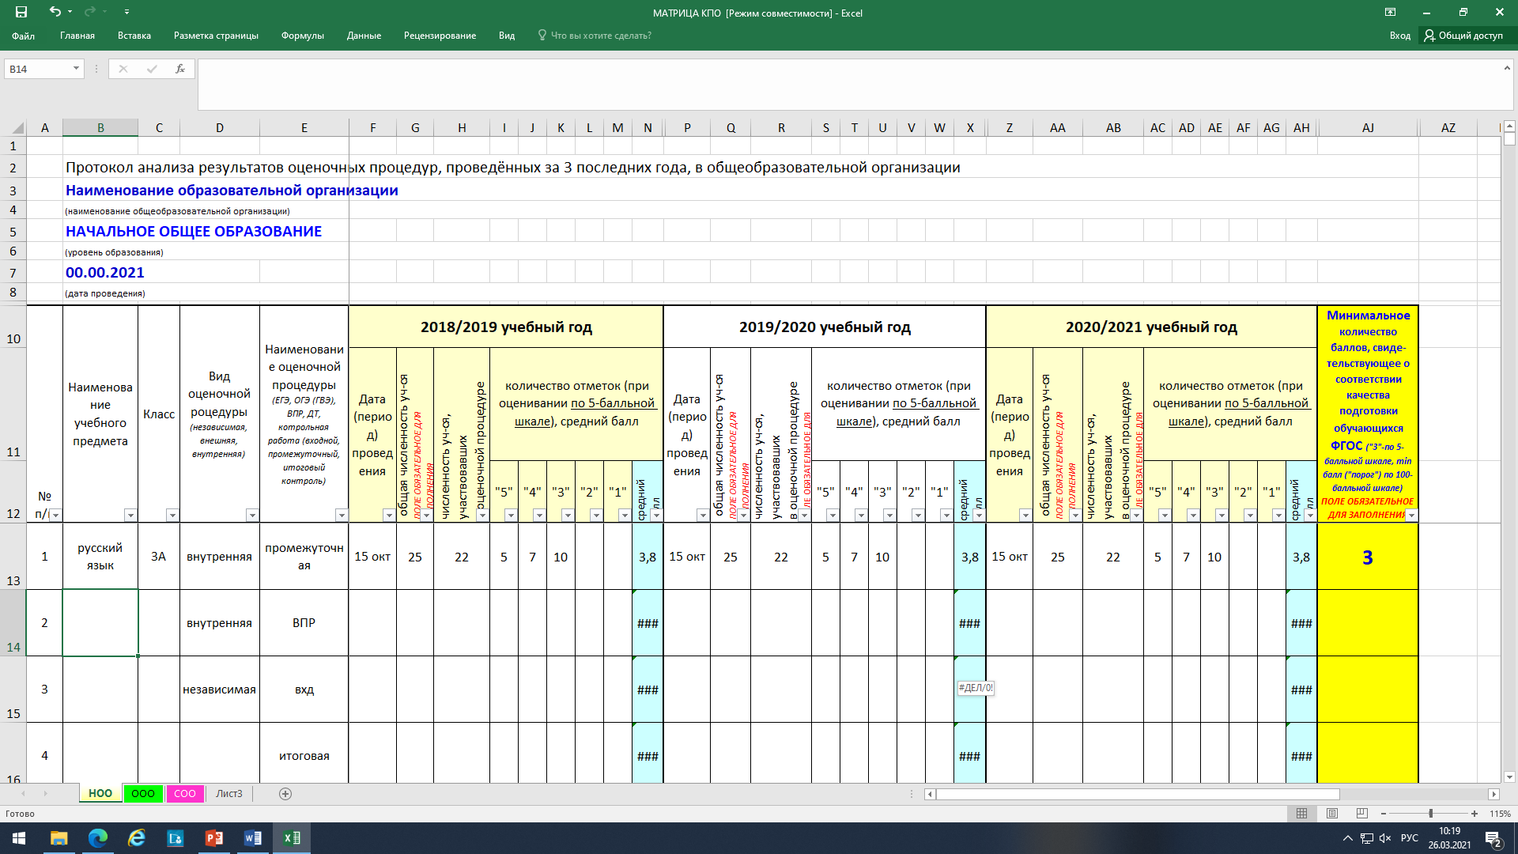

Slide 6
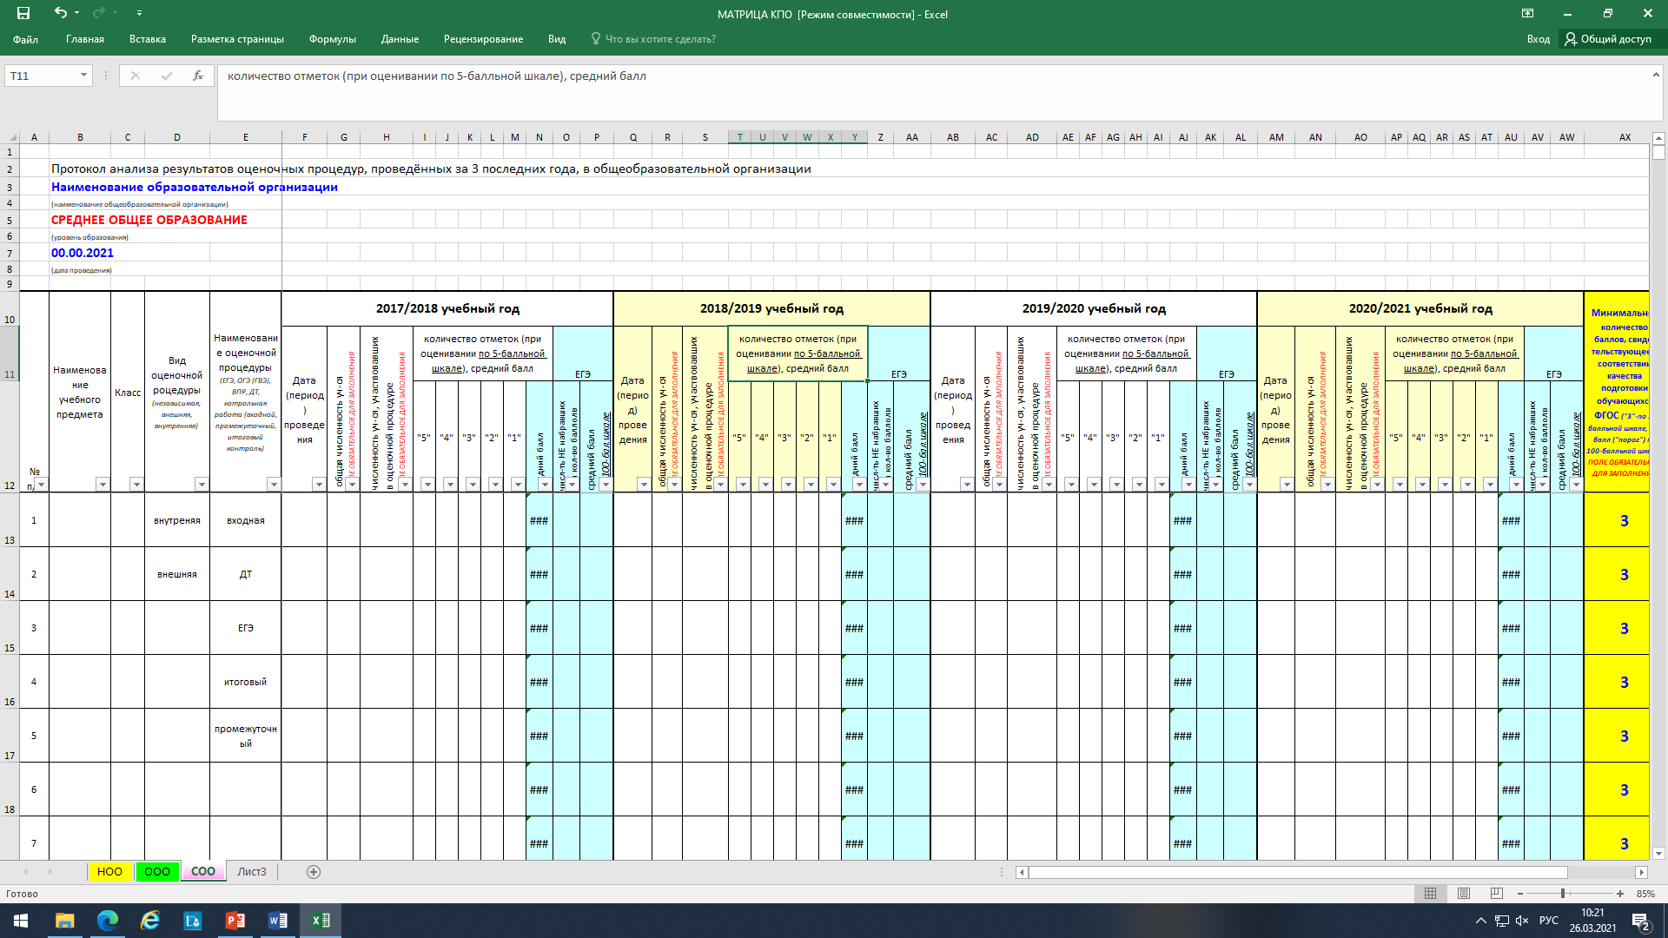

Slide 7
Мониторинг
и анализ
Формирование «дорожной карты»
Реализация, контроль, оценка эффективности

Slide 8
Спасибо за внимание!
Отдел государственного надзора (контроля) в сфере образования
8 (8422) 63-87-75
olkko@mail.ru

